Slide 1
Aménagements réalisés dans la ravine Bois Brûlé, Pelletier, Morne Ti Kayes, Rousseau, Nan Pierre et Morne La Crête
Index
SB36-Bois Brûlé
SB37-Bois Brûlé
SB38-Bois Brûlé
SB39-Bois Brûlé
SBXX-Bois Brûlé
SG40-Bois Brûlé
SB48-Bois Brûlé
SM2-Pelletier
SM4-Morne Ti Kayes
SG6-Morne Ti Kayes
SG9-Rousseau
SM12-Nan Pierre
SM12bis-Nan Pierre
SM24-Nan Pierre
SB41-Morne La Crête

Slide 2
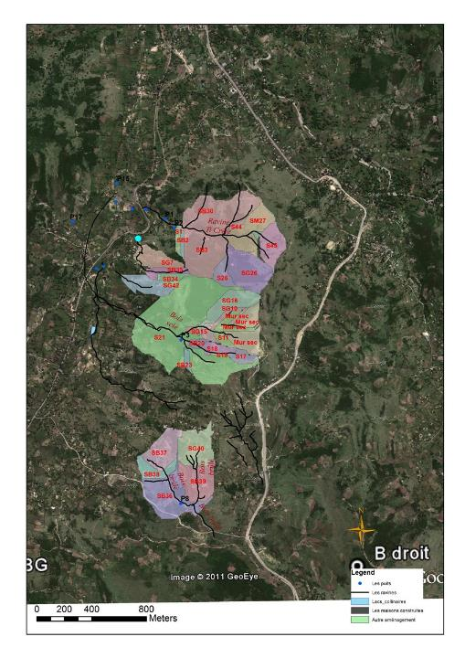
Représentation des bassins versants aménagés par SOS ESF; Identification de la ligne de partage des eaux entre Les Trois Rivières vers Port de Paix et La rivière Quinte vers Gonaïves.
4 bassins versants aménagés par SOS ESF.
Ti Acrête
Chatelain
Bois Scié
Bois Brûlé

Slide 3
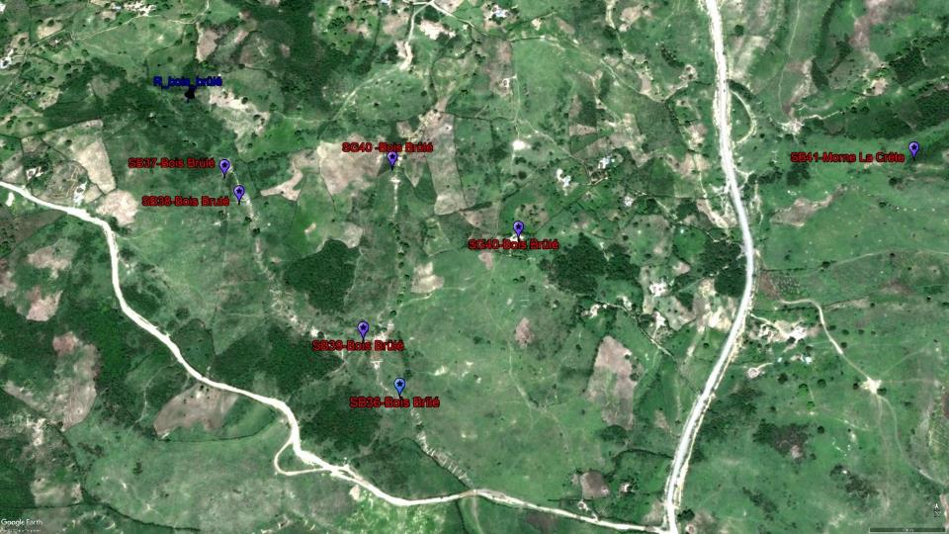
Les seuils sur la ravine de Bois Brûlé et de Morne La Crête

Slide 4
Bassin versant de la ravine Bois Brûlé
Surface | 0,42 km2
Altitude | 210 à 284 m
Longueur de la ravine principale | 1 100 km
Photo Google du 28 septembre 2004, faisant apparaître les ravines décapées par le cyclone Jeanne.

Slide 5
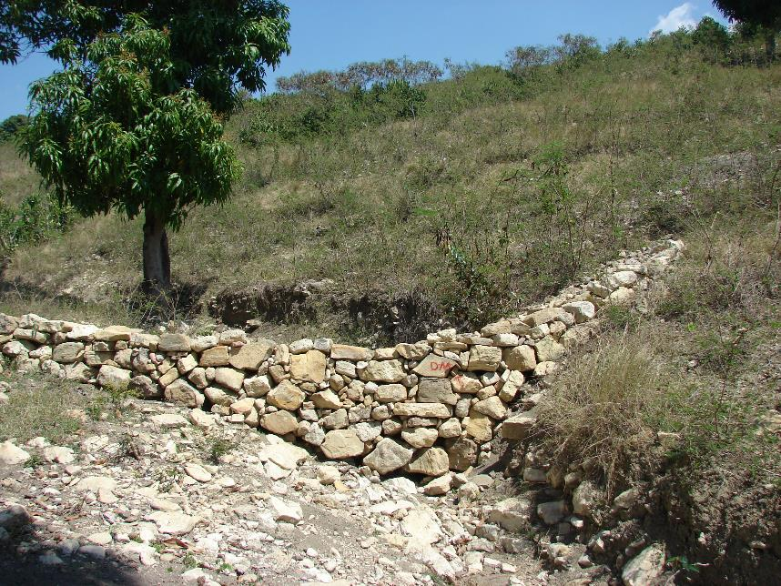
Murs secs reconstruits fin 2008 après les trois cyclones. Sur la photo Google de juillet 2009, on dénombre plus d’une centaine de murs secs.
Bois Brûlé. Murs secs reconstruits fin 2008 après les trois cyclones. Sur la photo Google de juillet 2009, on dénombre plus d’une centaine de murs secs.

Slide 6
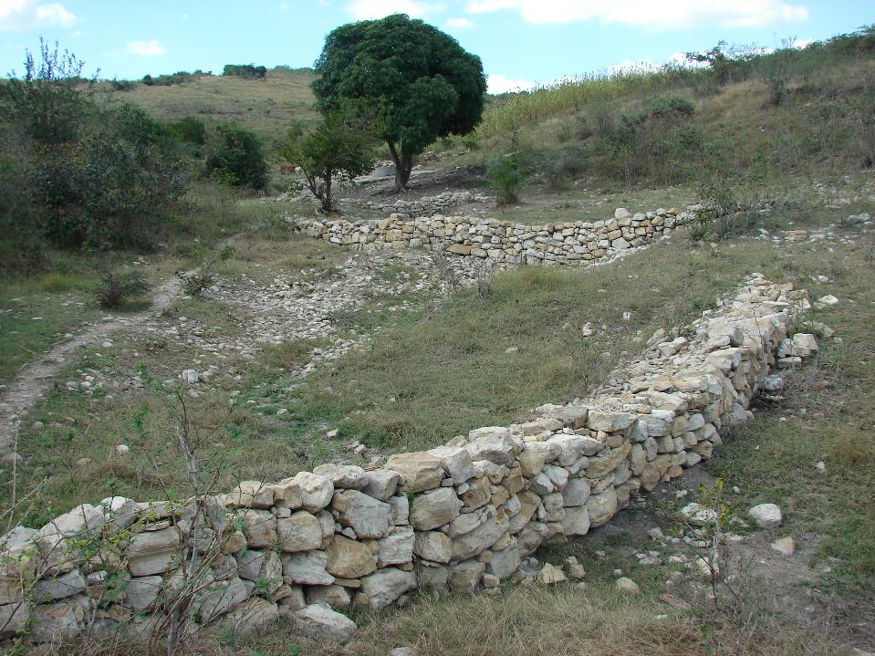

Slide 7
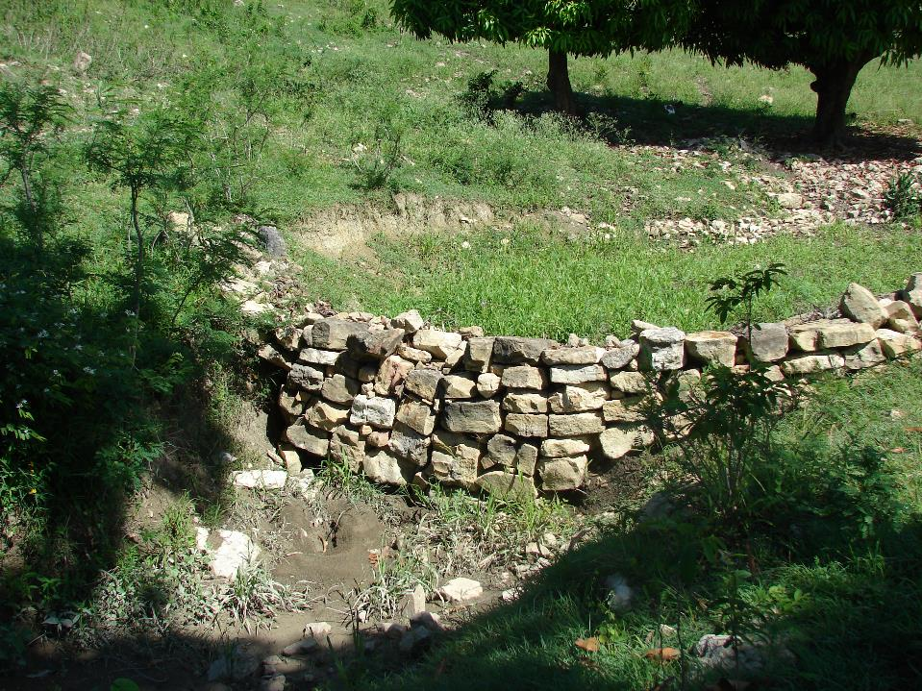
Le mur sec retient des sédiments en amont, mais on peut constater une perte d’alluvions à la base en aval.
Le mur sec retient des sédiments en amont, mais on peut constater une perte d’alluvions à la base en aval.
Le mur sec retient des sédiments en amont, mais on constate une perte d’alluvions à la base, en aval.

Slide 8
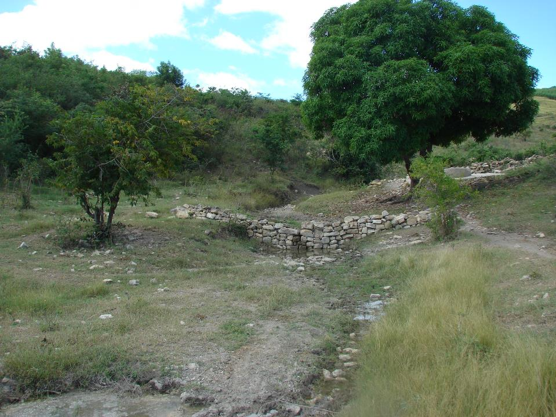
Mur sec qui mériterait d’être consolidé.
Ce mur mériterait d’être consolidé.

Slide 9
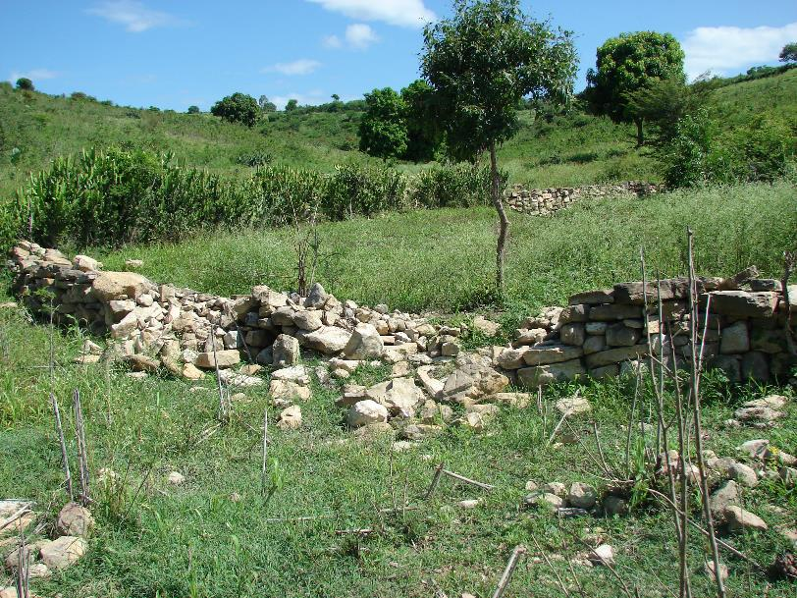
Mur sec construit en janvier 2010. Situation en juillet 2011 : l’action combinée du bétail et des épisodes pluvieux ont détruit l’ouvrage. Par contre, la haie vive en candélabres a une meilleure pérennité.
Mur sec construit en janvier 2010. Situation en juillet 2011 : l’action combinée du bétail et des épisodes pluvieux a détruit l’ouvrage. Par contre, la haie vive en candélabres a une meilleure pérennité.

Slide 10
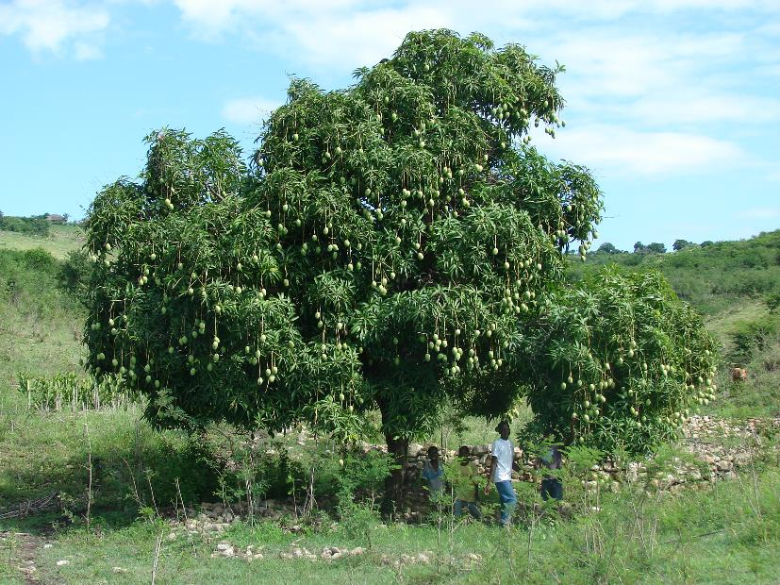
Dans les replats au fond de la ravine Bois Brulé, il y a des manguiers. Certains ont été surgreffés par le projet SOS ESF avec la variété Francique. La photo présente un manguier rustique de la variété « gros peau » très productif.
Dans les replats au fond de la ravine Bois Brûlé, il y a des manguiers. Certains ont été surgreffés par le projet SOS ESF avec la variété Francique. La photo présente un manguier rustique de la variété « gros peau », très productif.

Slide 11
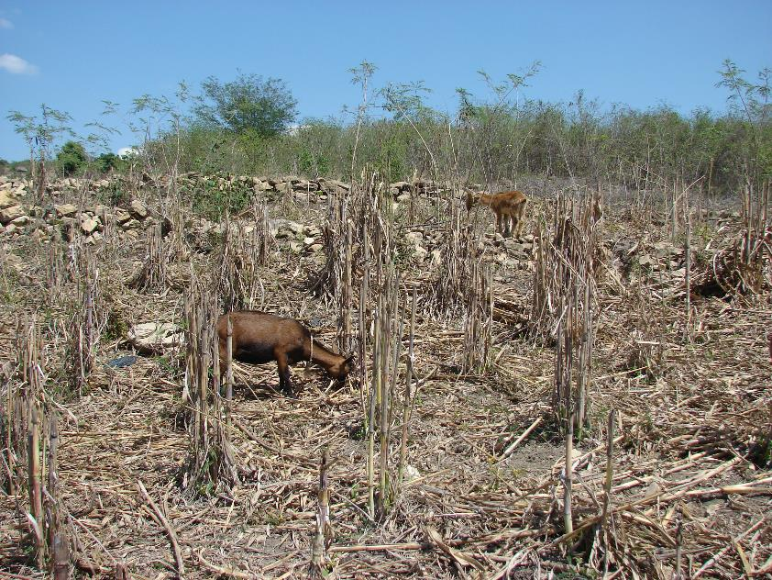
Le bassin versant de Bois Brûlé est un lieu de pâturage libre : dans les raks et sur les résidus de cultures : sorgho + pois congo.
Le bassin versant de Bois Brûlé est un lieu de pâturage libre, dans les raks et sur les résidus de cultures : sorgho + pois congo.

Slide 12
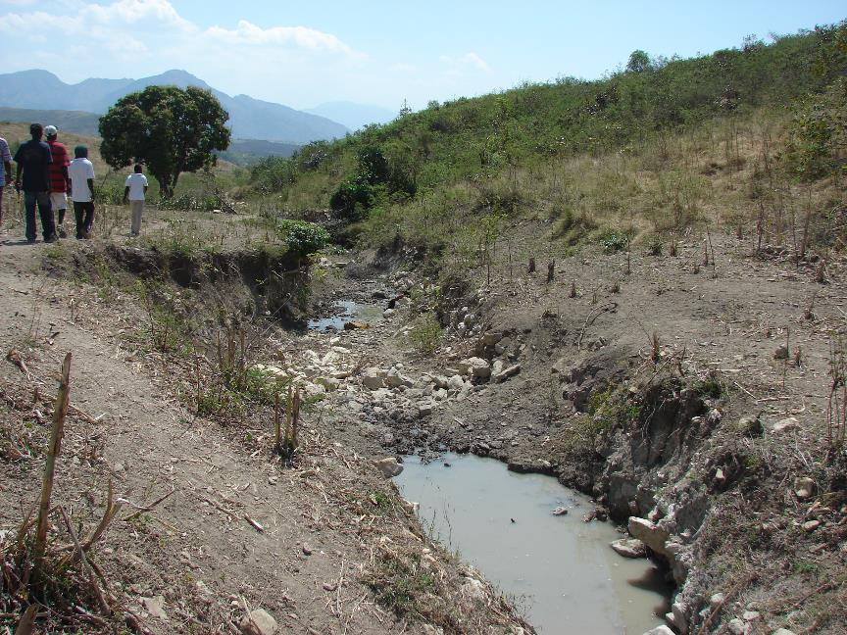
Photo prise en mars 2009 : la ravine est sèche et il n’y a plus que de l’eau impropre de l’abreuvement et aux usages domestiques.
Mars 2009 : la ravine de Bois Brûlé est sèche et il n’y a plus que de l’eau impropre pour l’abreuvement, pas plus que pour les usages domestiques.

Slide 13
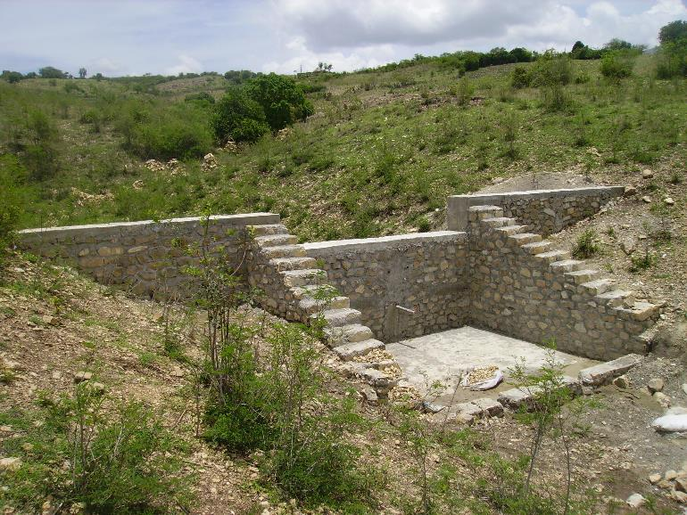
L’emplacement du seuil SB36 est favorable à la conduite d’un chantier, car il est proche d’un chemin d’accès pour approcher les matériaux.
Retour à l’index
SB36-Bois Brûlé
Seuil et bassin SB36-Bois Brûlé
C’est le premier seuil maçonné qui ferme la partie aval des deux branches de la ravine Bois Brûlé.
L’emplacement du seuil SB36 est favorable à la conduite d’un chantier, car il est proche d’un chemin d’accès pour approcher les matériaux.

Slide 14
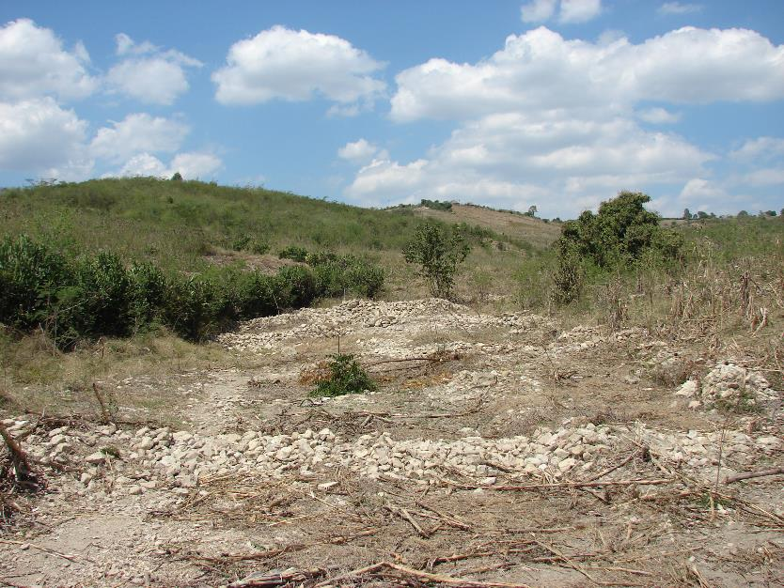
Restes de murs secs construits en janvier 2009 : les roches ont été vendues à des transporteurs pour les constructions en ville. Le seuil SB36 a contribué à stopper la destruction des murs secs plus en amont.
Restes de murs secs construits en janvier 2009 : les roches ont été vendues à des transporteurs pour les constructions en ville. Le seuil SB36-Bois Brûlé a contribué à stopper la destruction des murs secs.

Slide 15
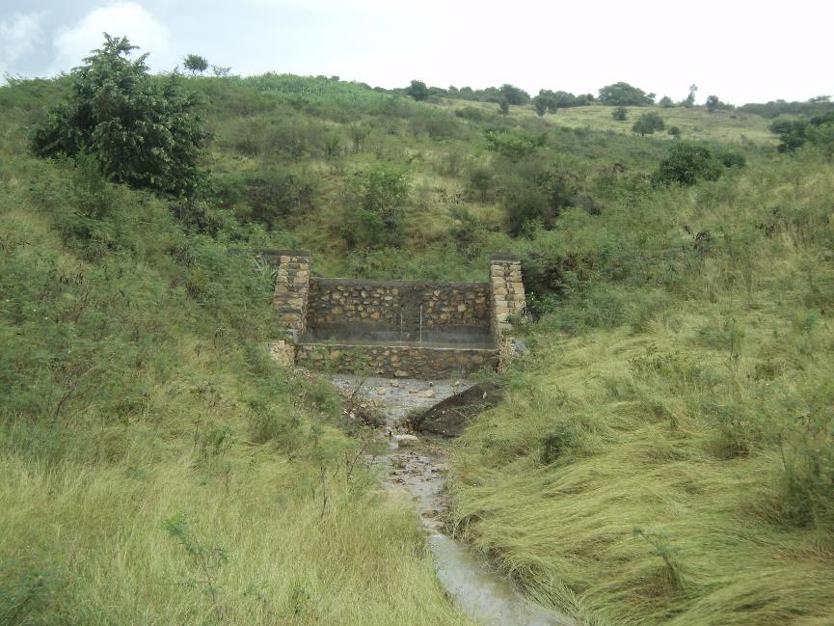
SB36. Date du cliché : Novembre 2010.
SB36-Bois Brûlé
SB36-Bois Brûlé Date du cliché : Novembre 2010.

Slide 16
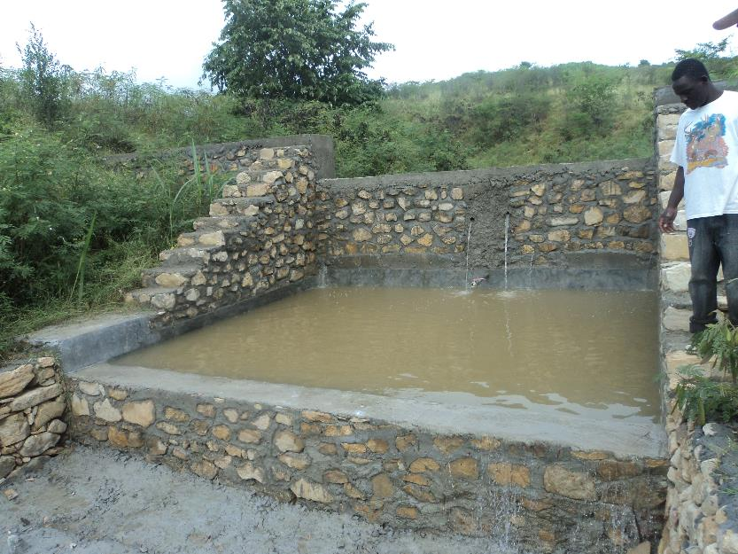
SB36 : les 2 tuyaux du seuil maçonné permettent un écoulement pour abaisser le niveau de l’eau retenue en amont, afin de ne pas submerger les cultures sur une trop longue période.
SB36-Bois Brûlé
SB36-Bois Brûlé : les 2 tuyaux du seuil permettent un écoulement pour abaisser le niveau de l’eau retenue en amont, afin de ne pas submerger les cultures pendant une trop longue période.

Slide 17
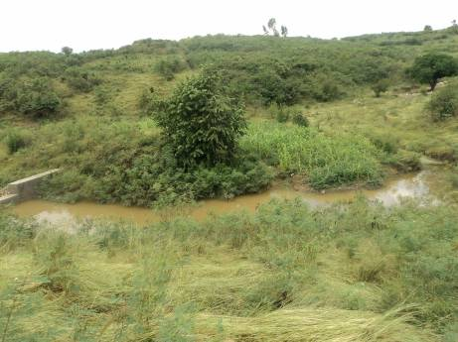
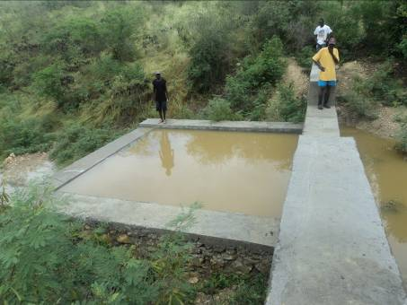
Principes de fonctionnement pour la gestion des eaux de ruissellement
Seuil et bassin SB36-Bois Brûlé
Après le passage du cyclone Thomas en novembre 2010
AMONT
Quantité d’eau retenue par épisode pluvieux derrière 25 seuils : 9490 m3, soit 2 500 000 gallons.
Cette quantité d’eau s’infiltre pendant plusieurs semaines prolongeant l’effet utile de chaque pluie pour les cultures de fond frais
AVAL
Capacité de stockage dans les 16 bassins construits en aval des seuils, 350 m3, soit 93 000 gallons pour usages domestiques et agricoles.

Slide 18
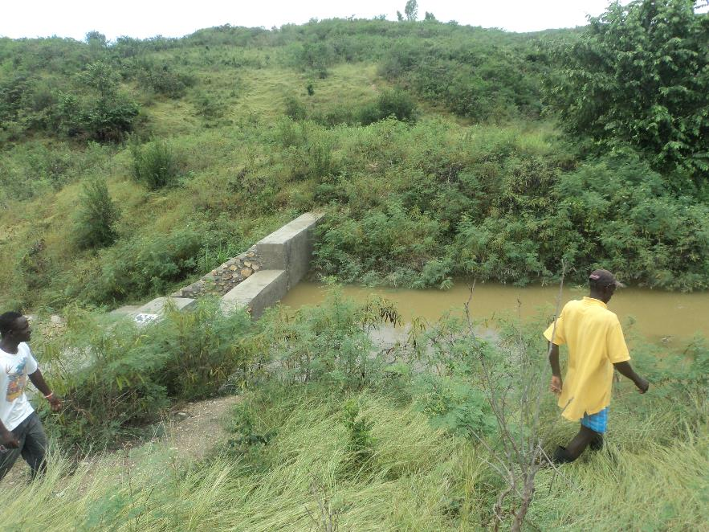
SB 36. Eau retenue en amont. Estimation : XX m3 par épisode pluvieux.
SB36-Bois Brûlé
SB36-Bois Brûlé Eau retenue en amont suite à un épisode pluvieux.

Slide 19
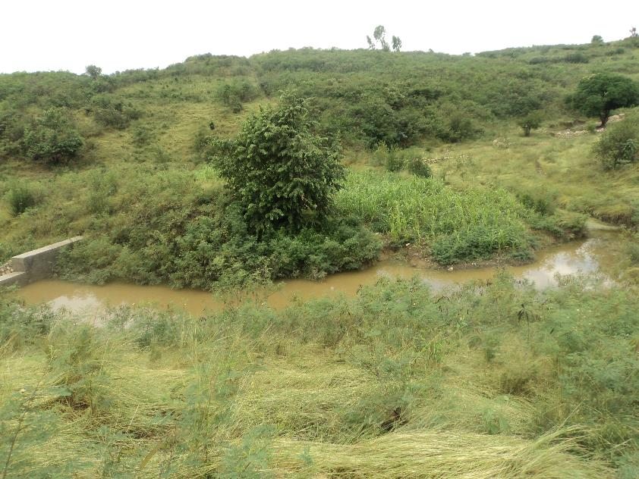
SB36 : On peut remarquer, en novembre, l’exubérance de la couverture herbacée, qui pourrait faire de bonnes réserves fourragères pour les mois de mars et avril.
SB36-Bois Brûlé
SB36-Bois Brûlé On peut remarquer, en novembre, l’exubérance de la couverture herbacée, qui pourrait faire de bonnes réserves fourragères pour les mois de mars et avril.

Slide 20
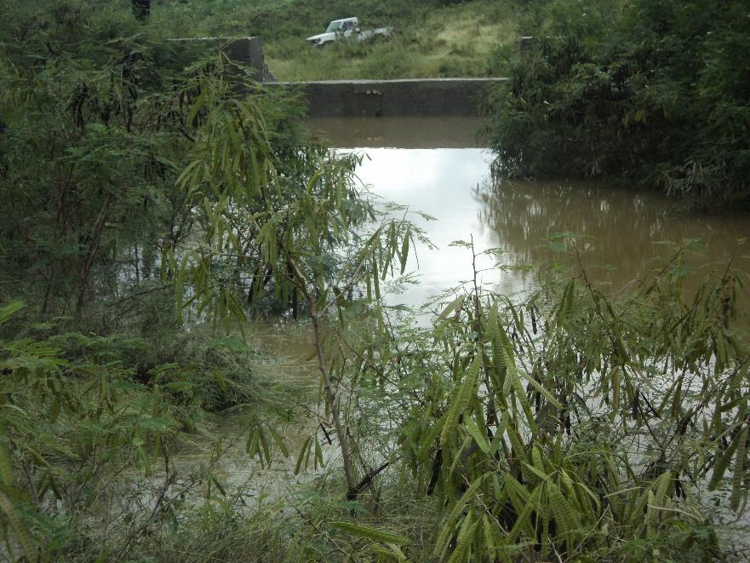
SB36 : les parties amont ont été empoissonnées avec des tilapias.
SB36-Bois Brûlé
SB36-Bois Brûlé L’eau de la retenue en amont du seuil a été empoissonnée avec des tilapias.

Slide 21
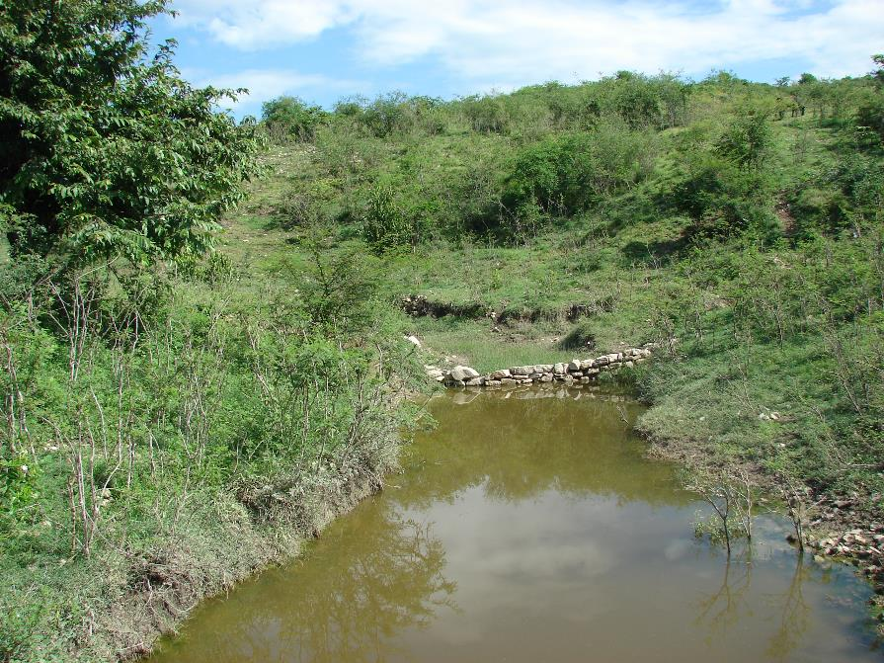
SB36 : Date du cliché : juillet 2011.
SB36-Bois Brûlé
SB36-Bois Brûlé Date du cliché : juillet 2011.

Slide 22
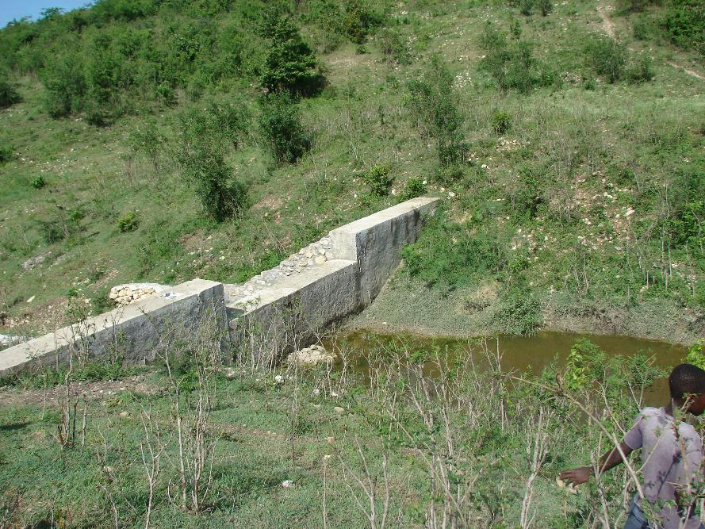
SB36 : Date du cliché : juillet 2011.
SB36-Bois Brûlé
SB36-Bois Brûlé Date du cliché : juillet 2011.

Slide 23
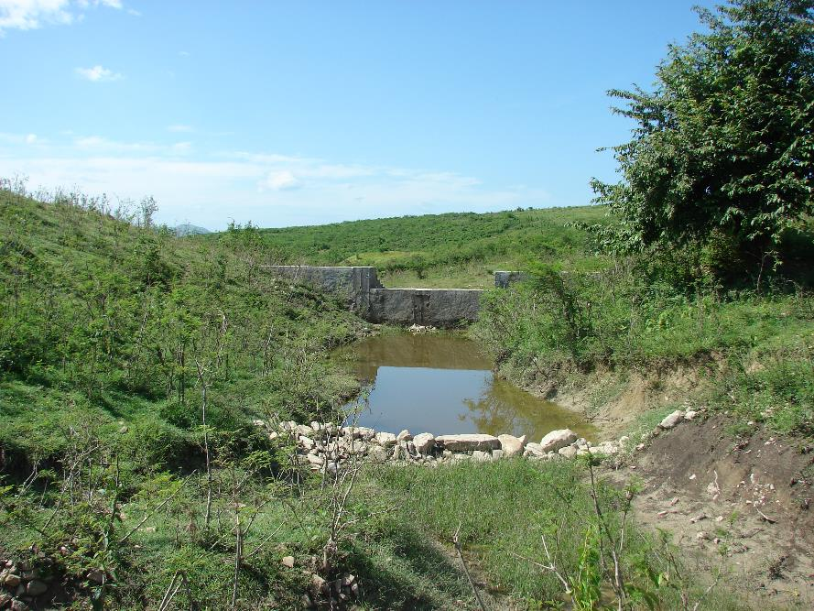
SB36 : Date du cliché : juillet 2011.
SB36-Bois Brûlé
SB36-Bois Brûlé Date du cliché : juillet 2011.

Slide 24
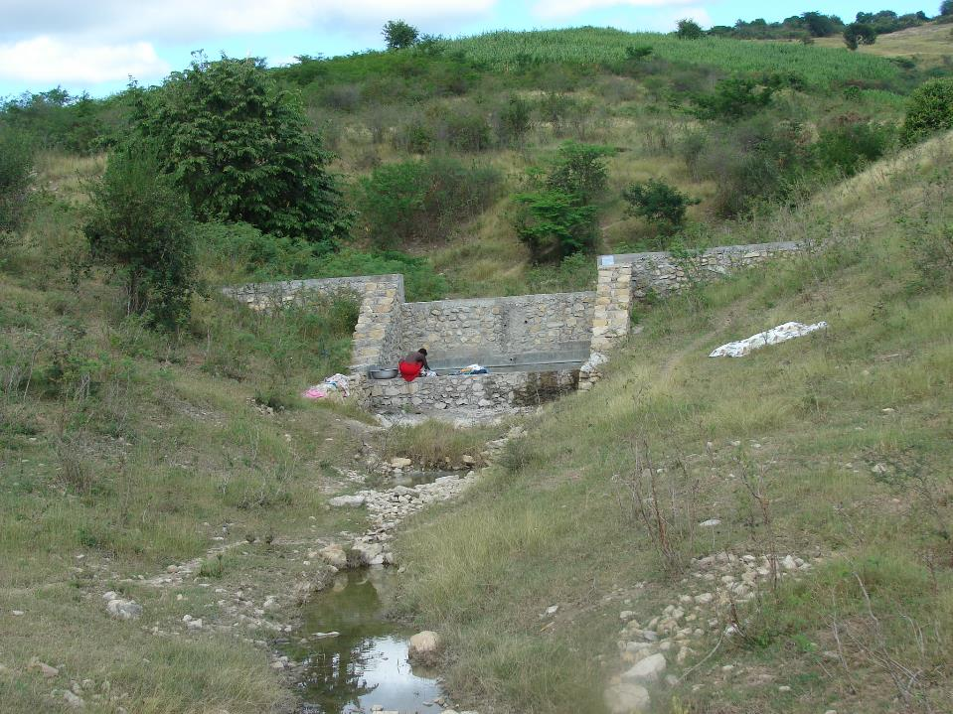
SB36
SB36-Bois Brûlé

Slide 25
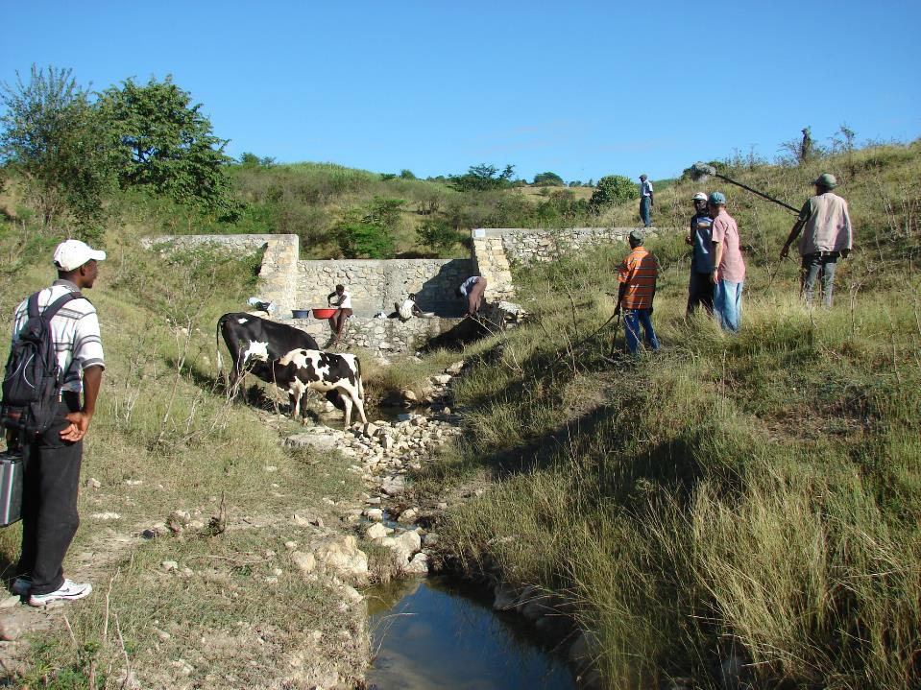
SB36
SB36-Bois Brûlé

Slide 26
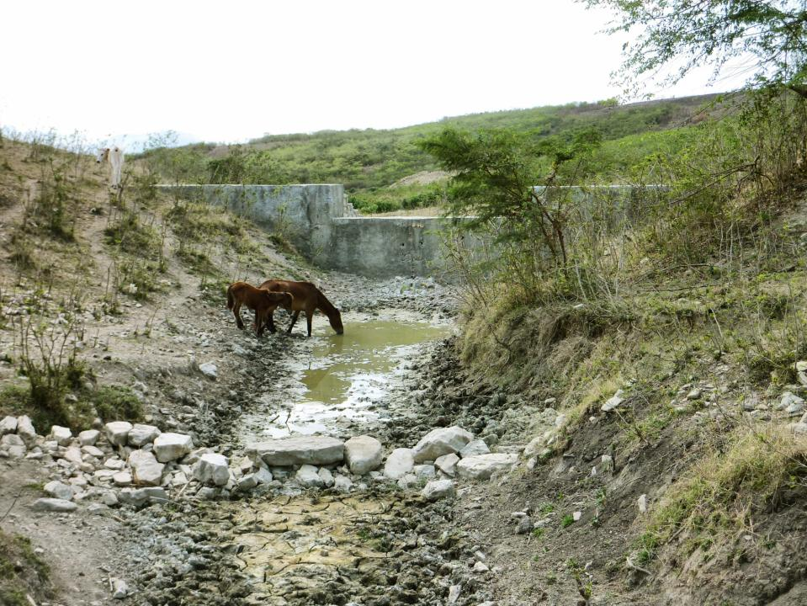
SB36-Bois Brûlé Date du cliché : juillet 2011

Slide 27
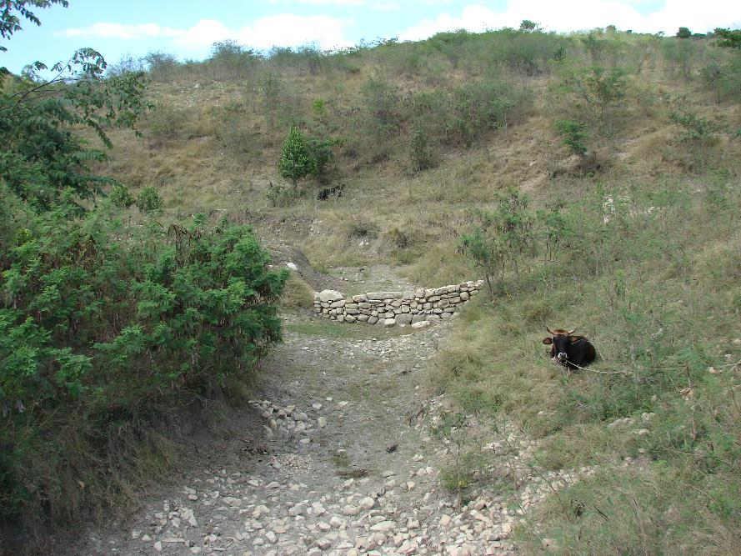
Partie amont de SB36 en saison sèche; le bétail est abreuvé avec l’eau du puits P8
Partie amont de SB36-Bois Brûlé en saison sèche ; le bétail est abreuvé avec l’eau du puits P8

Slide 28
SB36
SB36-Bois Brûlé

Slide 29
Bilan des dépenses pour le seuil SB36-Bois Brûlé Seuil maçonné et bassin en aval à Ravine Bois Brûlé Ingénieur Saintil CLOSSY Date début de chantier : 12.04..2010 Date de fin de chantier : 15.05.2010
Seuil maçonné Coordonnées GPS Longueur seuil : 17 m N.19°36’ 30’’ Largeur mur : 0,80 m O. 072°39’ 44’’ Hauteur seuil au déversoir : en amont = 1,80 m, en aval 2,30 m Capacité stockage amont/épisode pluvieux : 800 m³ ou 211 640 gal |  |  |  | Bassin en aval : Longueur = 4,50 m Largeur = 5 m Hauteur = 0,65 m Volume = 14,62 m³ ou 3 868 gallons
 | Nombre | Prix d’achat unitaire | Prix d’achat 1 € = 50 gdes
 |  |  | En gourdes |  | En euros
Camion de sable | 15 | 2 000 | 30 000 |  | 600
Jours manœuvres fouilles fondations | 5 | 1 950 | 9 750 gdes |  | 195
m³ de roches | 119 | 500 | 59 500 |  | 1 190
Transport de sable Brouettes gravier | 15 160 | 750 100 | 11 250 16 000 |  | 225 320
drums d’eau | 79 | 150 | 11 850 |  | 237
sacs de ciment | 288 | 335 | 96 480 |  | 1929,6
Fer 3/8 | 50 | 235 | 11 750 |  | 235
Fer 1/4 | 65 | 85 | 5525 |  | 110,5
Jours manœuvres | 185 | 150 | 27 750 |  | 555
journées boss | 5 | 500 | 2 500 |  | 50
journées aide boss | 85 | 350 | 29 750 |  | 595
planches | 1 dz | 4 500 | 4500 |  | 90
Scie + lame |  | 350 | 350 |  | 7
Repas chantiers sacs riz et huile, | 6 | 1 233 | 7 400 |  | 148
TOTAL |  |  | 324 355 gourdes |  | 6 487,10 €

Slide 30
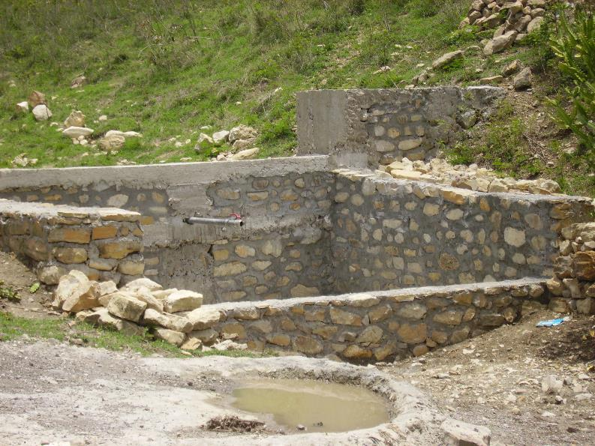
Fin de chantier sur S37
Retour à l’index
Le seuil bassin SB37-Bois Brûlé
Fin de chantier sur SB37-Bois Brûlé

Slide 31
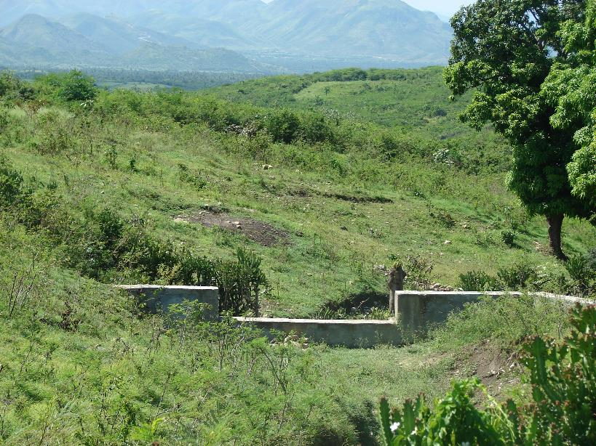
SB 38
SB37-Bois Brûlé
SB37-Bois Brûlé

Slide 32
Bilan des dépenses pour le seuil SB37-Bois Brûlé Seuil maçonné et bassin en aval à Ravine Bois Brûlé Ingénieur Saintil CLOSSY Date début de chantier : 19.04..2010 Date de fin de chantier : 15.05.2010
Seuil maçonné Coordonnées GPS Longueur seuil : 17 m N.19°36’ 38’’ Largeur mur : 0,60 m O. 72°39’ 51’’ Hauteur seuil au déversoir : en amont = 2 m, en aval 2,90 m Capacité stockage amont/épisode pluvieux : 1080 m3 ou 285 714 gal |  |  |  | Bassin en aval : Longueur = 4,70 m Largeur = 4,10 m Hauteur = 1 m Volume = 19,27 m³ ou 5098 gallons
 | Nombre | Prix d’achat unitaire | Prix d’achat 1 € = 50 gdes
 |  |  | En gourdes |  | En euros
Camion de sable | 14 | 2 000 | 28 000 |  | 560
Jours manœuvres fouilles fondations | 5 | 2700 | 13 500 gdes |  | 270
piles de roches | 104 | 500 | 52 000 |  | 1 040
Transport de sable Brouettes gravier | 13,5 144 | 1000 100 | 13 500 14 400 |  | 270 288
drums d’eau | 94 | 150 | 14 100 |  | 282
sacs de ciment | 270 | 335 | 90 450 |  | 1 809
Fer 3/8 | 45 | 235 | 10 575 |  | 211,5
Fer 1/4 | 60 | 85 | 5 100 |  | 102
Jours manœuvres | 185 | 150 | 27 750 |  | 555
journées boss | 20 | 500 | 10 000 |  | 200
journées aide boss | 55 | 350 | 19 250 |  | 385
planches | 1 dz | 4 500 | 4 500 |  | 90
Scie + lame |  | 350 | 350 |  | 7
Repas chantiers sacs riz et huile, | 5 | 1 260 | 6 300 |  | 126
TOTAL |  |  | 309 775 gourdes |  | 6 195,50 €

Slide 33
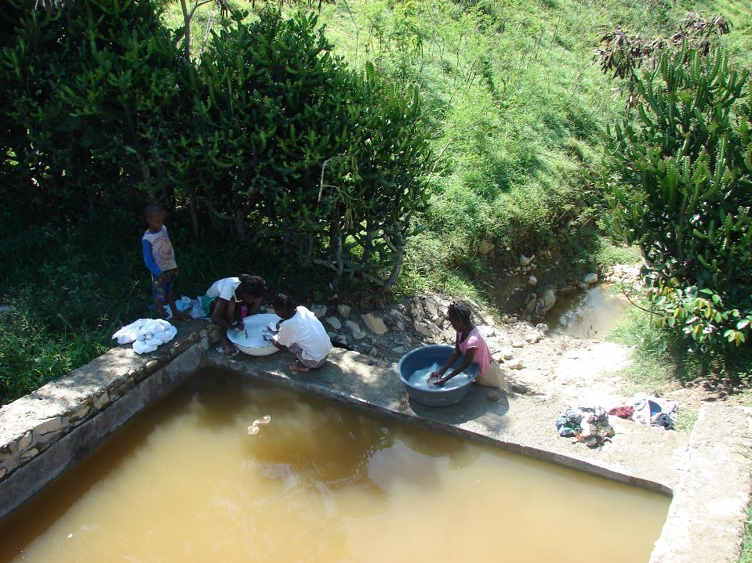
SB38
SB38-Bois Brûlé
Retour à l’index

Slide 34
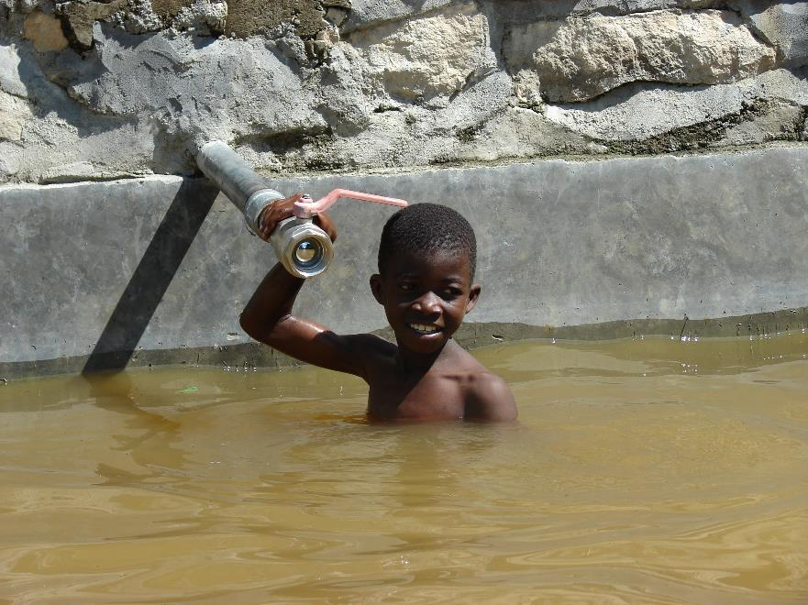
SB38
SB38-Bois Brûlé

Slide 35
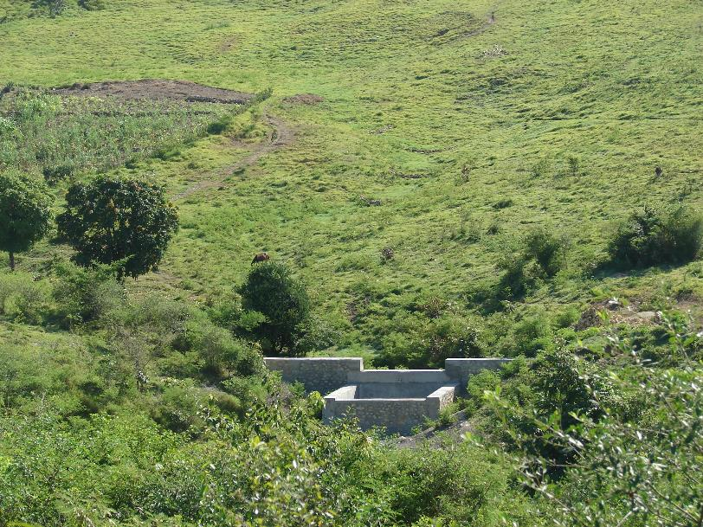
SB 39 est construit à la confluence de la 2ème branche avec la ravine principale de Bois Brûlé.
Retour à l’index
SB39-Bois Brûlé
SB39-Bois Brûlé
SB39-Bois Brûlé est construit à la confluence de la 2ème branche avec la ravine principale de Bois Brûlé.

Slide 36
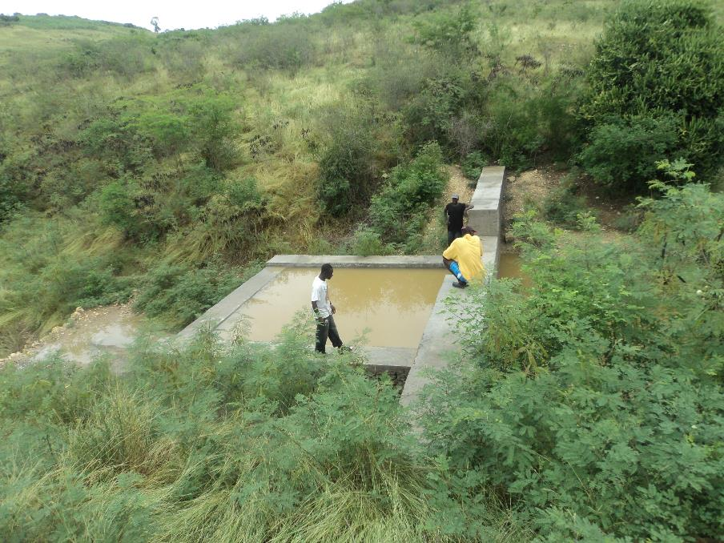
SB39 : en novembre 2010
SB39-Bois Brûlé
SB39-Bois Brûlé Novembre 2010

Slide 37
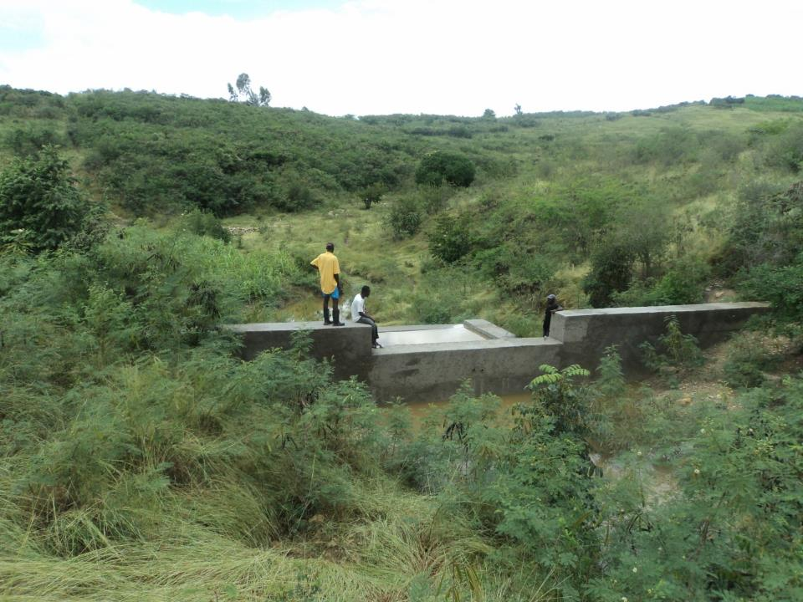
SB39-Bois Brûlé

Slide 38
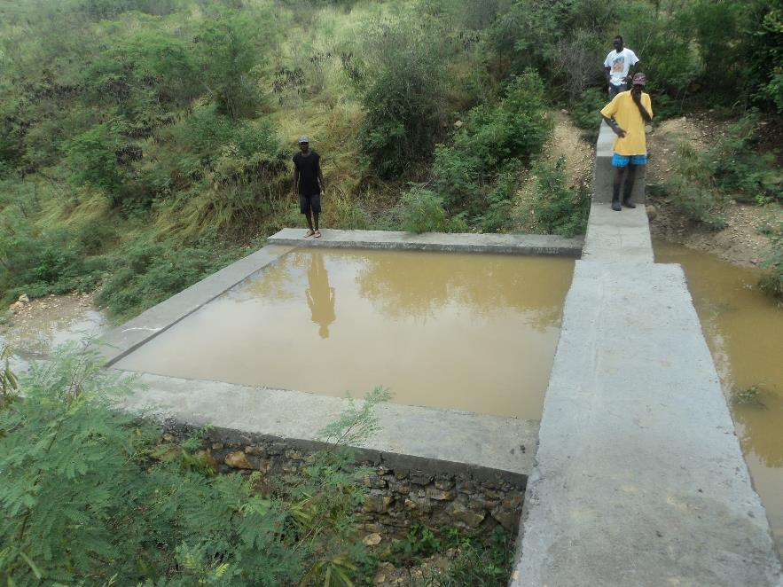
SB39 : capacité de stockage en amont :
SB39-Bois Brûlé
SB39-Bois Brûlé Stockage de l’eau en amont et dans le bassin construit en aval

Slide 39
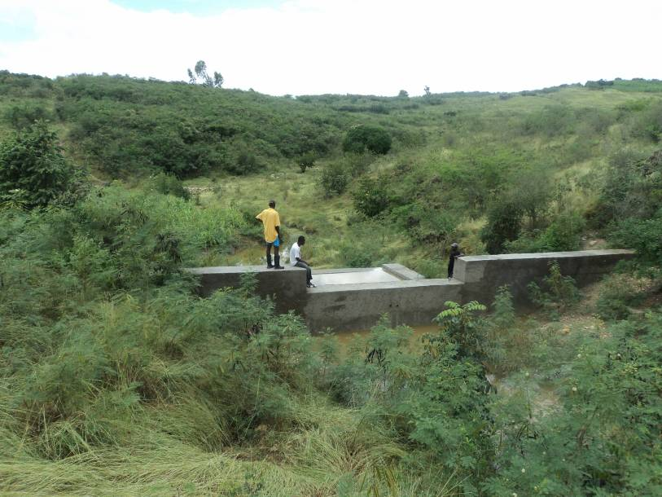
SB39-Bois Brûlé
Après le passage du cyclone Thomas en novembre 2010
(Construction du SB39-Bois Brûlé avril-mai 2010)

Slide 40
Bilan des dépenses pour SB39 Seuil maçonné et bassin sur affluent Ravine Bois Brûlé Ingénieur Saintil CLOSSY Date début de chantier : 11.06.2010 Date de fin de chantier : 31.07.2010
Seuil maçonné Coordonnées GPS Longueur seuil : 12 m N.19°36’ 43’’ Largeur mur : 0,80 m O. 072°39’ 23’’ Hauteur seuil au déversoir : en amont = 2,20 m, en aval 1,80 m Capacité stockage amont/épisode pluvieux : 330 m3 ou 87 301gal |  |  |  | Bassin en aval : Longueur =4,90 m Largeur = 5 m Hauteur = 1,80 m Volume = 44,1 m³ ou 11 666 gallons
 | Nombre | Prix d’achat unitaire | Prix d’achat 1 € = 50 gdes
 |  |  | En gourdes |  | En euros
Camion de sable | 17 | 2 000 | 34 000 |  | 680
Jours manœuvres fouilles fondations
piles de roches | 88 | 500 | 44 000 |  | 880
Transport de sable Brouettes gravier | 17 222 | 750 100 | 12 750 22 200 |  | 255 444
drums d’eau | 85 | 150 | 12 750 |  | 255
sacs de ciment | 379 | 335 | 126 965 |  | 2 539,3
Fer 3/8 | 100 | 225 | 22 500 |  | 450
Fer 1/4 | 90 | 85 | 7 650 |  | 153
Jours manœuvres | 313 | 150 | 46 950 |  | 939
journées boss | 5 | 500 | 2 500 |  | 50
journées aide boss | 87 | 350 | 30 450 |  | 609
Repas chantiers sacs riz et huile, | 7 | 1100 | 7 700 |  | 154
TOTAL |  |  | 370 415 gourdes |  | 7 408,30 €

Slide 41
Main d’œuvre 8ème section Rivière Gros Morne | En gourdes | En euros
Fouille fondations
Manœuvres construction | 46 950 | 939
Boss maçon | 32 950 | 659
Achat roches et graviers /agriculteurs | 66 200 | 1324
Transport sable | 12 750 | 255
Drums d’eau | 12 750 | 255
Repas chantiers | 7 700 | 154
TOTAL salaires locaux | 179 300 gdes | 3 586 €, soit | 48,4 %
Achat matériaux commerce | En gourdes | En euros
Camion sable | 34 000 | 680
Ciment | 126 965 | 2539,3
Fer à béton | 30 150 | 603
TOTAL | 191 115 gdes | 3 822,3€ soit | 51,6 %

Slide 42
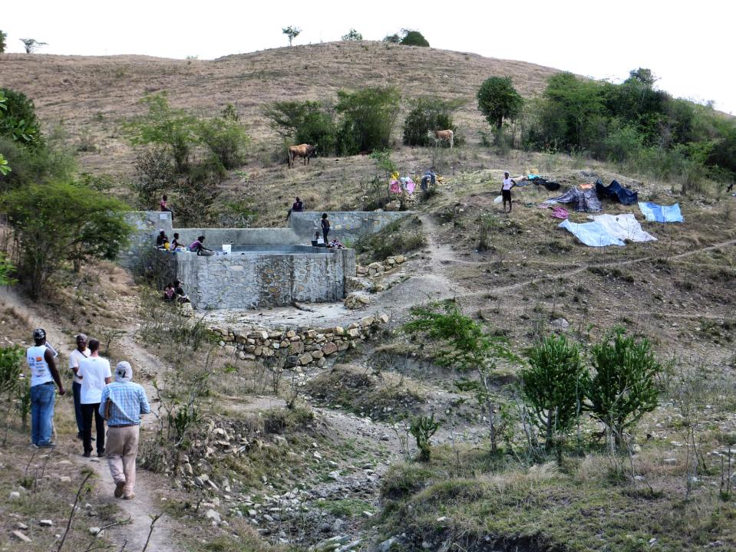
Retour à l’index
SBXX-Bois Brulé Date du cliché : juillet 2011

Slide 43
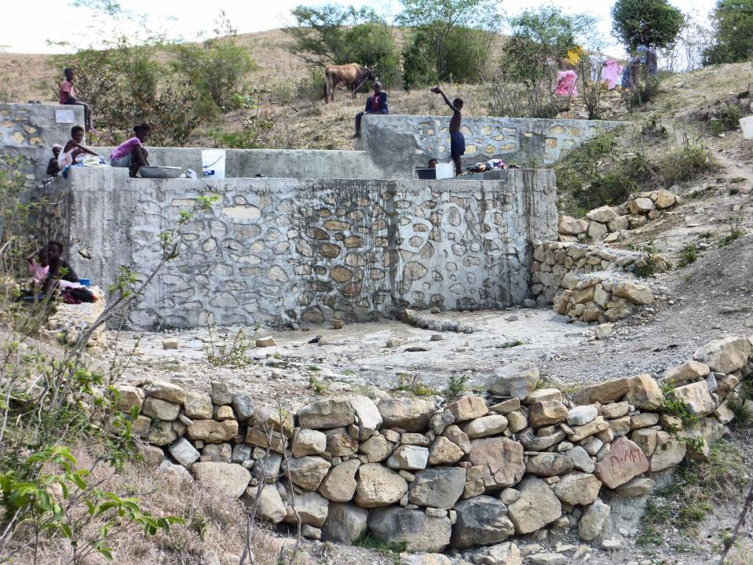
SBXX-Bois Brulé Date du cliché : juillet 2011

Slide 44
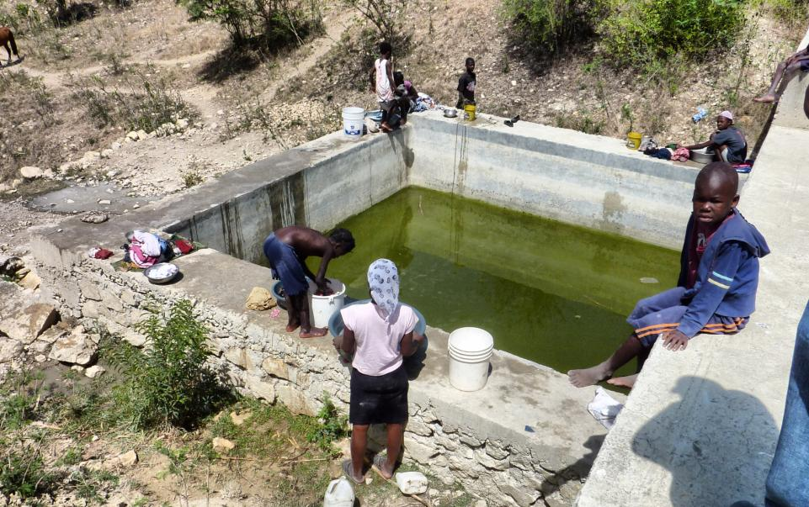
SBXX-Bois Brulé Date du cliché : juillet 2011

Slide 45
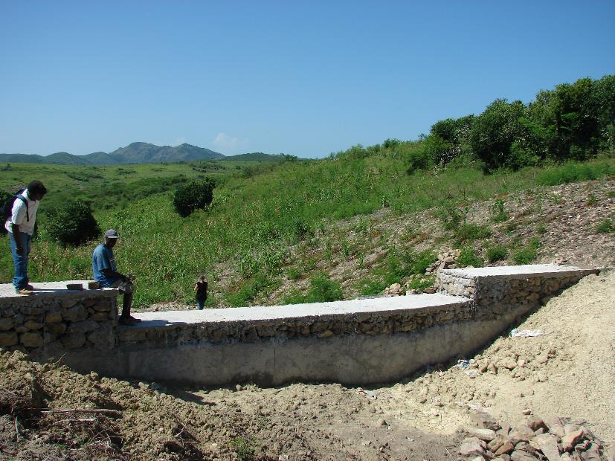
SG 40. La paroi en amont est enduite d’un crépi.
Retour à l’index
SG40-Bois Brûlé
La paroi en amont du seuil en gabions est enduite d’un crépi.

Slide 46
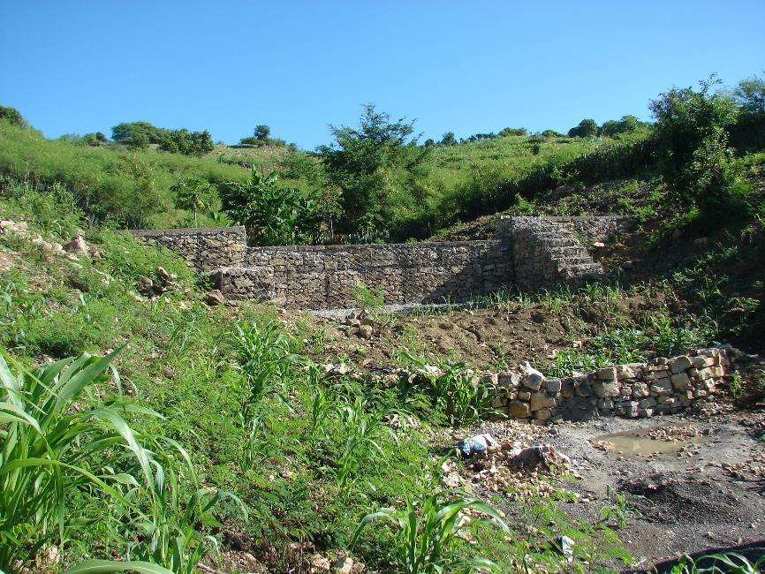
Le talus aval est planté de canne à sucre.
SG40-Bois Brûlé
SG40-Bois Brûlé Le talus en aval du seuil est planté de canne à sucre.

Slide 47
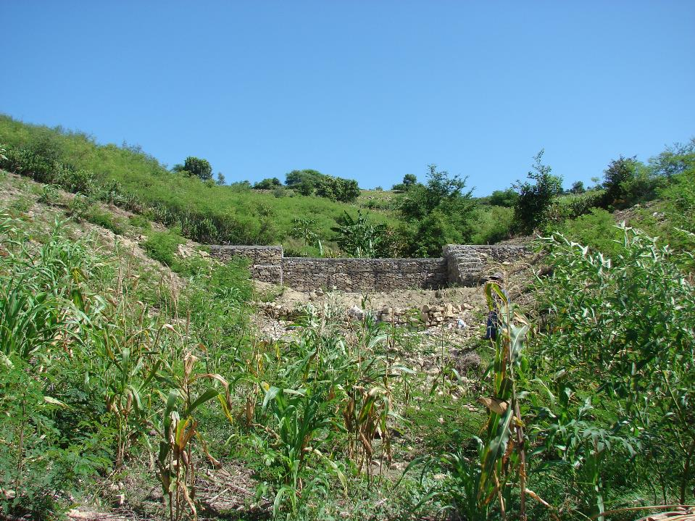
SG40-Bois Brûlé

Slide 48
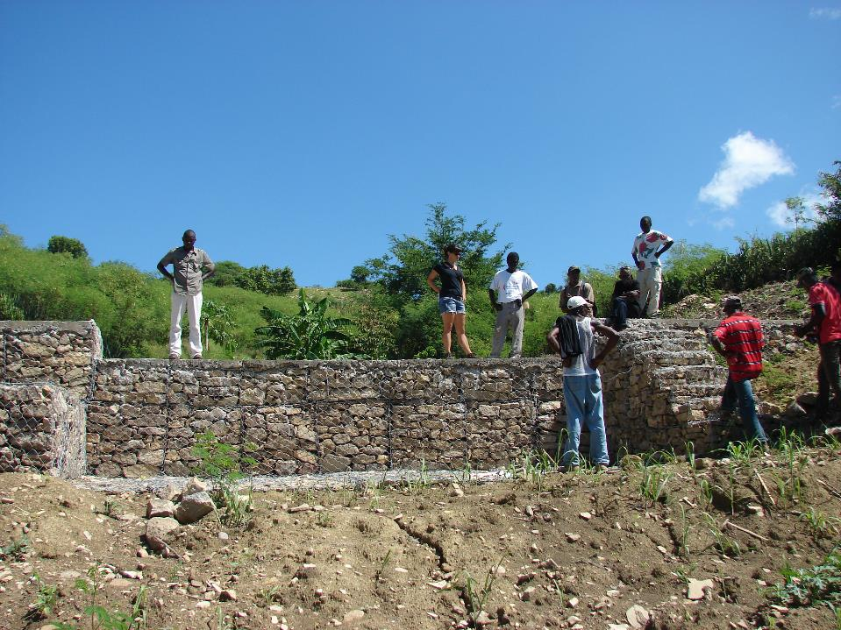
SG40-Bois Brûlé

Slide 49
Bilan des dépenses pour le SG40-Bois Brûlé Seuil en gabions sur affluent Ravine Bois Brûlé Ingénieur Saintil CLOSSY Date début de chantier : 19.07.2010 Date de fin de chantier : 14.08.2010
Seuil en gabions Longueur seuil : 15 m Largeur mur : 1 m Hauteur seuil au déversoir : en amont = 1,50 m Capacité stockage amont/épisode pluvieux : 231 m3 ou 61 111 gal |  |  |  | Coordonnée GPS N.19°36’ 39’’ O. 072°39’ 43’’
 | Nombre | Prix d’achat unitaire | Prix d’achat 1 € = 50 gdes
 |  |  | En gourdes |  | En euros
Camion de sable | 3 | 2 000 | 6 000 |  | 120
Jours manœuvres fouilles fondations | 5 | 2300 | 11 500 |  | 230
piles de roches | 75 | 500 | 37 500 |  | 750
Transport de sable Brouettes gravier | 3 63 | 1000 100 | 3000 6 300 |  | 60 126
drums d’eau | 25 | 150 | 3 750 |  | 75
sacs de ciment | 65 | 335 | 21 775 |  | 435,5
Fer 3/8 | 30 | 225 | 6750 |  | 135
Gabions 4.1.1 | 10 | 6 100 | 61 000 |  | 1220
Gabions 4.1.0,5 | 2 | 4 250 | 8 500 |  | 170
Gabions 3.1.1 | 4 | 4 600 | 18 400 |  | 368
Gabions 3.1.0.5 | 4 | 3 900 | 15 600 |  | 312
Fil de fer | 75 kg |  | 33 750 |  | 675
Jours manœuvres | 215 | 150 | 32 250 |  | 645
journées boss | 20 | 500 | 10 000 |  | 200
journées aide boss | 30 | 350 | 10 500 |  | 210
Repas chantiers sacs riz et huile, | 4 | 1025 | 4 100 |  | 82
TOTAL |  |  | 290 675 |  | 5 813,5 €

Slide 50
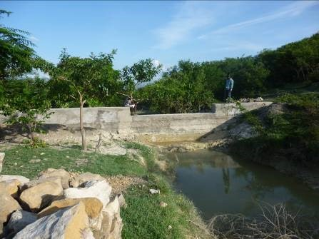
Seuil bassin SB48-Bois Brûlé Ingénieur Saintil CLOSSY Date début de chantier : 2014 Date de fin de chantier : 2014
Seuil maçonné Coordonnées GPS | Bassin en aval :
Longueur seuil : 16 m N.19°36’35,4’’ | Volume = 50 m³ ou
Largeur mur : 0,70 m W. 072°39’53,7’’
Altitude : 252 m
Hauteur seuil au déversoir : en amont = m, en aval m
Capacité stockage amont/épisode pluvieux :
Retour à l’index
SB48-Bois Brûlé

Slide 51
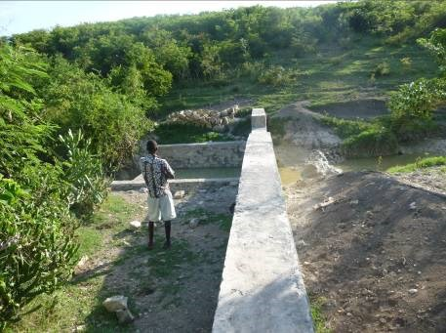
SB48-Bois Brûlé

Slide 52
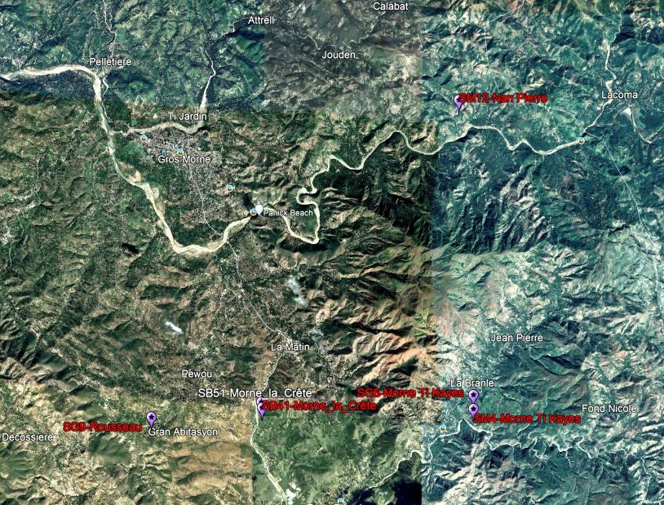
Les bassins versants de Rousseau, Morne Ti Kayes, Morne La Crête et Nan Pierre. Il manque celui de Pelletier dans la section de Savane Carrée.

Slide 53
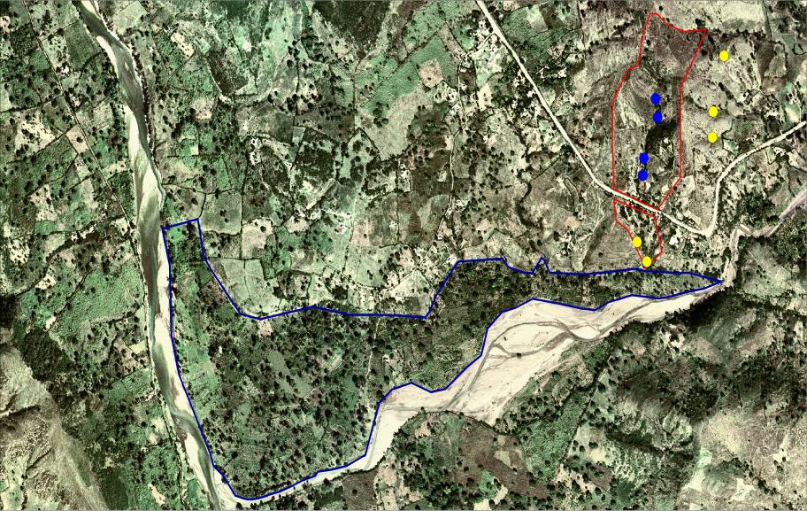
VUE D’ENSEMBLE DU BASSIN VERSANT EN COURS D’AMENAGEMENT
RAVINE Morne Saline : 10 ha / 6 ème SECTION DE SAVANE CARREE
Correction de ravines – Construction de seuils afin de protéger le périmètre irrigué de PELLETIER 1 et 2 (35 ha)
S 2
Périmètre Irrigué de Pelletier
Charles LILIN Guillaume MICHEL Travaux sur orthophotoplans UTSIG Août 2007
Pépinière de Savane Carrée

Slide 54
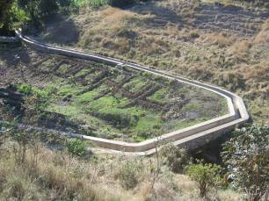
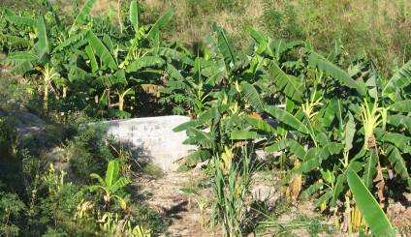
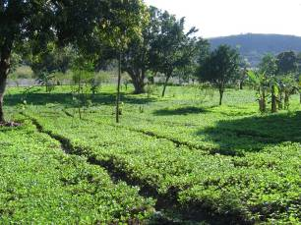
Seuil SM2-Pelletier Famille de Elie JACQUES
Ravine Morne Saline / Fin des travaux : mai 2006
6ème section de Savane Carrée
Canal d’irrigation de PELLETIER
Seuil maçonné SM2-Pelletier, aménagé dans la ravine Morne Saline permettant :
L’ intensification des cultures vivrières en fond de ravine (cf photo décembre 2006),
La protection du périmètre irrigué de PELLETIER 1 et 2, soit 35 ha.
Pois 2 mois irrigué – Jardin de Elie

Slide 55
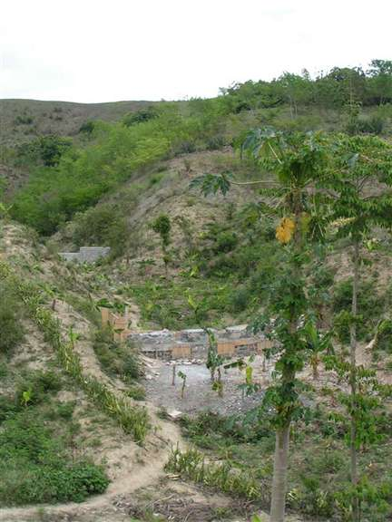

SM2-Pelletier– 6ème Section Savane Carrée
Bénéficiaires : Famille Elie JACQUES Chantiers Photos : mai 2006
Retour à l’index

Slide 56


Seuil en pierres sèches
Structures végétales
Zone de Pelletier
(6ème Section Savane Carrée)
Aménagements antérieurs au chantier de 2006

Slide 57

SM2-Pelletier
Seuil maçonné Zone de Pelletier – 6ème Section Savane Carrée
Bénéficiaires : Famille Elie JACQUES
Construit en mai 2006
Photo : mai 2006

Slide 58
SM2-Pelletier
6ème Section Savane Carrée
Bénéficiaires : Famille Elie JACQUES

Slide 59

VUE D’ENSEMBLE DU BASSIN VERSANT EN COURS D’AMENAGEMENT
RAVINE TI Kaye et RAVINE Nan Pierre : 53 ha
S 12
S 13
C 26
S 14
Ravine Nan Pierre
S 24-25
S 4-6
Pépinière Normil - Bernezieu
S 23
Morne Ti Kayes
Charles LILIN Guillaume MICHEL Travaux sur orthophotoplans UTSIG Août 2007

Slide 60

VUE D’ENSEMBLE DU BASSIN VERSANT EN COURS D’AMENAGEMENT DANS LA 1ère SECTION DE BOUCAN RICHARD :
RAVINE TI Kaye ET RAVINE Nan Pierre - 53 ha
Correction de ravines – Construction de seuils et de citernes
Charles LILIN Guillaume MICHEL Travaux sur orthophotoplans UTSIG Août 2007

Slide 61

Retour à l’index
SM4-Morne Ti Kayes et SG6-Morne Ti Kayes 1ère section Boucan Richard
Vue d’ensemble du bassin versant Photo : octobre 2005

Slide 62


SM4-Morne Ti Kayes – Seuils maçonnés / Famille SAINTA
1ère Section de Boucan Richard
Fin du chantier: mai 2006
2ème récolte:Septembre 2007

Slide 63

SM4-Morne Ti Kayes et S6-Morne Ti Kayes 1ère section Boucan Richard
Conduite de chantier Photo : mai 2006

Slide 64

Photo : juin 2006
SM4-Morne Ti Kayes
Seuils Ravine Morne Ti Kayes 1ère section Boucan Richard
Deux seuils maçonnés
Bénéficiaires : familles Sainta et Faustin

Slide 65

Photo : juillet 2006
SM4-Morne Ti Kayes
Ravine Morne Ti Kayes 1ère section Boucan Richard
Retenue d’eau après épisode pluvieux

Slide 66

Retour à l’index
Photo : décembre 2006
SG6-Morne Ti Kayes
Seuil en gabions SG6-Morne Ti Kayes, 1ère section Boucan Richard
Bénéficiaires : famille Faustin

Slide 67


Photos : décembre 2006
SM4-Morne Ti Kayes
Ravine Morne Ti Kayes, 1ère section Boucan Richard
Cultures après aménagement

Slide 68
SM4-Morne Ti Kayes
Deux seuils maçonnés dans la ravine Morne Ti Kayes, 1ère section Boucan Richard

Slide 69
SG6-Morne Ti Kayes
Seuil en gabions dans la ravine Morne Ti Kayes 1ère section Boucan Richard

Slide 70

VUE D’ENSEMBLE DES BASSINS VERSANTS EN COURS D’AMENAGEMENT
RAVINES TI CRETE ET RAVINE BOIS SCIE : 144 ha et RAVINE ROUSSEAU : 70 ha
Correction de ravines – Construction de seuils
Ravine Ti Crête
Ravine Bois Scié
Ravine Rousseau
Charles LILIN Guillaume MICHEL Travaux sur orthophotoplans UTSIG Août 2007

Slide 71

Retour à l’index
Photos : décembre 2006
SG9-Rousseau
Seuil en gabions Ravine Rousseau, 8ème section Ravine Gros Morne
Bénéficiaires : famille Résillet

Slide 72
VUE D’ENSEMBLE DE BASSINS VERSANTS EN COURS D’AMENAGEMENT
RAVINES TI CRETE ET RAVINE BOIS SCIE : 144 ha et RAVINE ROUSSEAU : 70 ha
Ravine Ti Crête
Ravine Bois Scié
Ravine Rousseau
Charles LILIN, Guillaume MICHEL Travaux sur orthophotoplans UTSIG Août 2007

Slide 73


Photos : décembre 2006
SG9-Rousseau
Seuil en gabions Ravine Rousseau, 8ème section Ravine Gros Morne
Bénéficiaires : famille Résillet

Slide 74
SG9-Rousseau
Seuil en gabions Ravine Rousseau, 8ème section Ravine Gros Morne
Bénéficiaire : famille Résillet

Slide 75

Retour à l’index
Photos : décembre 2006
SM12-Nan Pierre
Seuil maçonné Ravine Nan Pierre 1ère section Ravine Boucan Richard
Bénéficiaire : familles ODETTE

Slide 76
SM12-Nan Pierre
Seuil maçonné Ravine Nan Pierre 1ère section Ravine Boucan Richard
Bénéficiaire : familles ODETTE

Slide 77

Retour à l’index
Photos : décembre 2006
SB12bis-Nan Pierre
Impluvium et bassin de récupération des eaux
Ravine Nan Pierre 1ère section Ravine Boucan Richard

Slide 78

Seuil SM24-Nan Pierre – seuil maçonné / Famille SILVIA
Ravine nan pierre août 2007
Retour à l’index

Slide 79



Retour à l’index
SB41-Morne La Crête Seuil maçonné, bassin et puits en aval de Ravine Morne La Crête Ingénieur Saintil CLOSSY Date début de chantier : Juillet 2010 Date de fin de chantier : Décembre 2010
Seuil maçonné Coordonnées GPS Longueur seuil : 16 m N.19°36’43’’ Largeur mur : 0,70 m O. 0,72°39’23’’ Hauteur seuil au déversoir : en amont =1,40 m, en aval 2,30m Capacité stockage amont/épisode pluvieux : 780 m³ ou 206 350 gal | Puits Profond. = 2,80 m Niveau eau = 0,60 m -------------------------------------------- Bassin en aval : Volume = 21,3 m³ ou 5 630gal
Situation en 2007

Slide 80
Bilan des dépenses pour SB41-Morne La Crête Seuil maçonné, bassin et puits en aval de la ravine Morne La Crête Ingénieur Saintil CLOSSY Date début de chantier : Juillet 2010 Date de fin de chantier : Décembre 2010
Seuil maçonné Coordonnées GPS Longueur seuil : 16 m N.19°36’43’’ Largeur mur : 0,70 m O. 0,72°39’23’’ Hauteur seuil au déversoir : en amont =1,40 m, en aval 2,30m Capacité stockage amont/épisode pluvieux : 780 m3 ou 206 350 gal |  |  |  | Puits Profond. = 2,80 m Niveau eau = 0,60 m -------------------------------------------- Bassin en aval : Volume = 21,3 m³ ou 5 630gal
 | Nombre | Prix d’achat unitaire | Prix d’achat 1 € = 50 gdes
 |  |  | En gourdes |  | En euros
Camion de sable | 12 | 2 000 gdes | 24 000 |  | 480 €
Jours manœuvres fouilles fondations | Forfait | 16 250 | 16 2500 |  | 325
piles de roches | 65 | 500 | 32 500 |  | 650
Transport de sable Brouettes gravier | 12 106 | 750 100 | 9 000 10 600 |  | 180 212
drums d’eau | néant | - | - |  | -
sacs de ciment | 188 | 335 | 62 980 |  | 1 259,60
Fer 3/8 | 50 | 250 | 12 500 |  | 250
Fer 1/4 | 60 | 75 | 4 500 |  | 90
Jours manœuvres | 130 | 150 | 19 500 |  | 390
Journées aide boss | 105 | 350 | 36 750 |  | 735
journées boss | 10 | 500 | 5 000 |  | 100
planches | 1 dz | 3 500 | 3 500 |  | 70
Scie + lame | - | - | - |  | -
Repas chantiers sacs riz et huile, | 6 | 1 250 | 7 500 |  | 150
TOTAL |  |  | 244 580 |  | 4 891,60 €
Main d’œuvre 8ème section Rivière Gros Morne | En gourdes | En euros
Fouille fondations | 16 250 | 325
Manœuvres construction | 19 500 | 390
Maçons | 41 750 | 835
Achat roches et graviers /agriculteurs | 43 100 | 862
Transport sable | 9 000 | 180
Drums d’eau | 0 | 0
Repas chantiers | 7 500 | 150
TOTAL salaires locaux | 137 100 gdes | 2 742 € soit | 56,05%
Achat matériaux commerce | En gourdes | En euros
Camion sable | 24 000 | 480 €
Ciment | 62 980 | 1 259,60
Fer à béton | 17 000 | 340
Planches et scies | 3 500 | 70
TOTAL | 107 480 gdes | 2 149,60 € soit | 43,95 %

Slide 81
Chantier SB41-Morne La Crête
Seuil maçonné, bassin et puits en aval de Ravine Morne La Crête
Bilan des dépenses pour la construction du seuil maçonné S41 avec bassin et puits en aval
Repas de chantiers 3%
Achat de matériaux fournis par la population
21%
Achat de matériaux dans le
commerce 44%
Salaires maçons 17%
Main d'œuvre fondations et
construction 15%
Les salaires et indemnités versés directement aux populations locales participant à la réalisation du chantier représentent 56 % du coût total (parties en vert).
L’achat de matériaux (ciments, fer à béton et frais de transport par camions) représente 44 % du coût (partie en jaune).
Ces proportions se vérifient sur la majorité des chantiers, excepté les seuils en gabions où le pourcentage des intrants achetés dans le commerce monte à 57% du coût total des ouvrages.

